Slide 1

Rapport mensuel des actions marketing

Slide 2
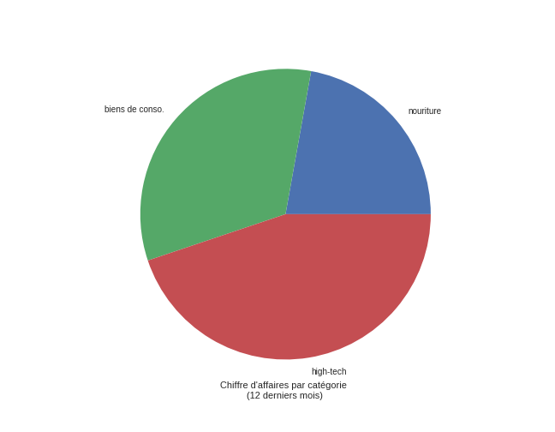
La proportion des ventes par catégorie de produit

Slide 3
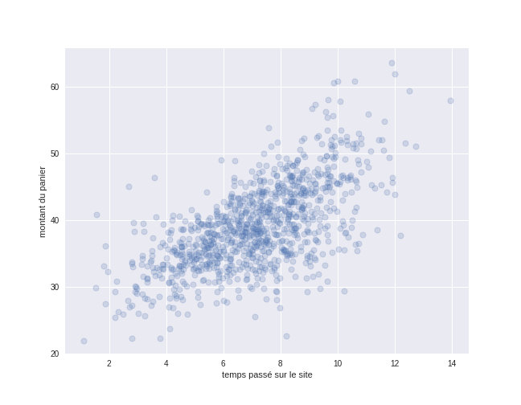
le montant des achats des clients (montant du panier)

Slide 4
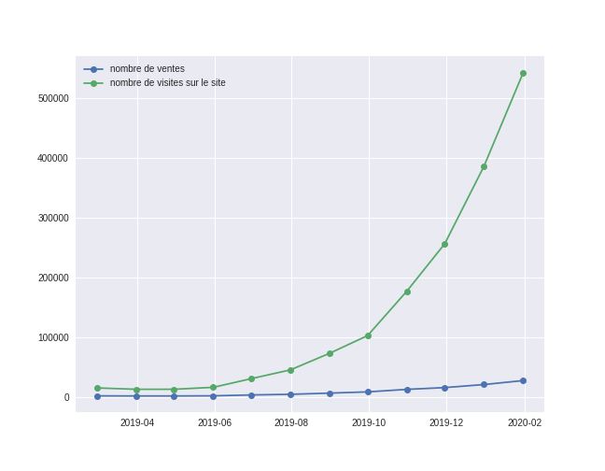
Nombre d’achat des clients et nombre de visites sur le site web au cours du temps

Slide 5
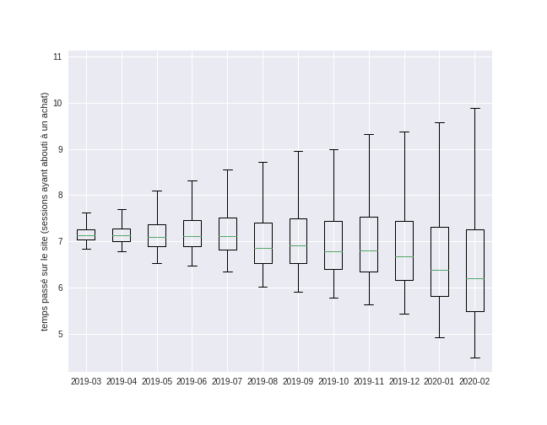
La variabilité du temps passé par les visiteurs sur le site web et le temps passé par les visiteurs sur le site web

Slide 6
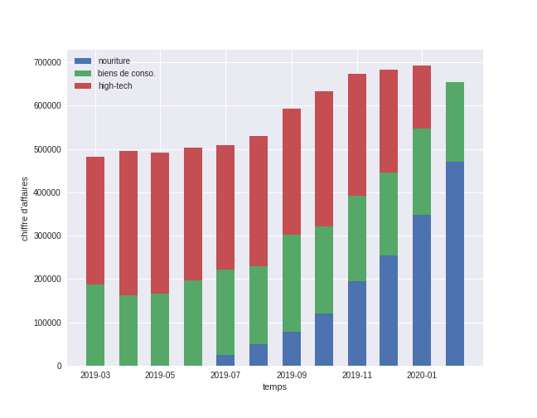
L’évolution du chiffre d’affaires dans les prochains mois

